Slide 1
Федеральное государственное бюджетное образовательное учреждение
высшего образования
«Московский государственный технический университет имени Н.Э. Баумана
(национальный исследовательский университет)»
(МГТУ им. Н.Э. Баумана)
ПРЕДПРОФЕССИОНАЛЬНЫЙ ЭКЗАМЕН
ИНЖЕНЕРНЫЕ КЛАССЫ
Практические ситуационные задачи
Москва – 2020

Slide 2
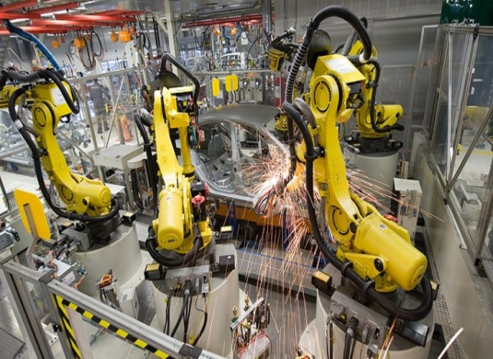
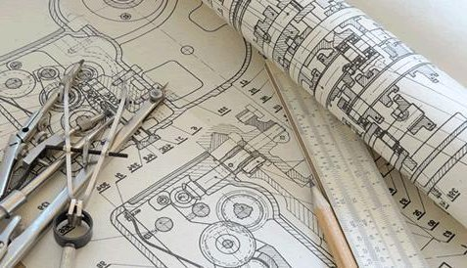
Введение
Все ситуационные практические задачи для инженерных классов делятся на следующие группы в соответствие с направлениями подготовки инженеров в техническом вузе:
Технологическое (инженер-технолог);
Исследовательское (инженер-исследователь);
Конструкторское (инженер-конструктор);
Программирование (инженер-программист).

Slide 3
Технологическое направление
Включает задачи, связанные с выбором параметров производственных (технологических) процессов или оборудования. Например, определение параметров обработки резаньем, потребных характеристик токарного станка, технологических условий изготовления изделий из композиционных материалов и т.д.
Исследовательское направление
Включает задачи, в которых требуется получение аналитической зависимости одних величин от других, характеризующей рассматриваемую конструкцию, с учетом действующих условий. Например, задачи оптимизации.

Slide 4
Конструкторское направление
Включает задачи, направленные на определение параметров исследуемой системы или характеристик конструктивного решения, отвечающих условиям эксплуатации или обеспечивающих рациональное решение поставленной задачи. Например, запаса рабочего вещества на борту аппарата.

Slide 5
Основные критерии оценивания решения задач
Выделение основных физических процессов, их последовательности и причинно-следственных связей. Данный пункт подразумевает оценку текстового и графического описания физических процессов.
Правильная формализация физических процессов, запись основных зависимостей (формул), описывающих физические процессы или состояния элементов системы. В качестве исходных формул необходимо использовать законы и определения физических величин, общие известные уравнения процессов и состояний.
Составление системы уравнений, алгоритма расчета, математической модели. Здесь корректная запись системы является приоритетной относительно упрощения и приведения к удобному виду. Оценивается умение комбинировать и преобразовывать выражения, с целью получения нужных данных.
Проведение расчетов, получение и представление результата. Оценивание каждого вопроса задачи производится отдельно с весовым коэффициентом, равным (1/[количество вопросов]), а также добавляется бонусный балл за качество оформления или представления ответа.

Slide 6
Дополнительные критерии оценивания решения задач по направлениям
Технологические задачи:
до 3 бонусных баллов за корректный выбор и учет параметров производственного (технологического) процесса;
до 3 дополнительных баллов за качественный анализ факторов, влияющих на параметры и характеристики технологического процесса, предложения по оптимизации процесса.
Исследовательские задачи:
до 3 дополнительных баллов за корректный подход к анализу влияющих факторов (учет факторов, не отраженных в явном виде в условии, оценка значимости факторов, устранение малозначимых факторов);
до 3 дополнительных баллов за анализ результатов решения (качественная и количественная интерпретация результатов, оценка области применения, общие выводы из частного решения).

Slide 7
Дополнительные критерии оценивания решения задач по направлениям
Конструкторские задачи:
до 5 бонусных баллов за учет дополнительных условий технической системы или процесса, не заложенных в стандартное решение и позволяющих получить более точный ответ;
до 1 бонусного балла за дополнительный анализ полученного результата (определение условий применимости тех или иных конструкторских решений, конструкторские предложения, позволяющие улучшить параметры системы и т.п.).

Slide 8
Дополнительные критерии оценивания решения задач
Если решение задачи содержит разрозненные записи, выделены правильно некоторые физические процессы, присутствует одна-две правильные формулы, но решение, как таковое отсутствует или абсолютно неверное, то ставится 1-2 балла.
Верные решения задач могут отличаться от авторских. Допустим учет дополнительных параметров, не предусмотренных авторами в случае, если не нарушаются физические законы и технические закономерности функционирования системы.
За отсутствие пояснений, ошибки в численных расчетах при верном пути решения задачи снимается 1-2 балла.
В случае если задача содержит правильный путь решения, но не доведена до ответа или получен неправильный ответ, при этом присутствуют отдельные правильные элементы решения, то оценивание проводится по критериям, приведенным для каждой задачи.

Slide 9
Критерии оценивания решения задач
Подпункт | Конструкторская | Технологическая | Исследовательская
1. Выделение физических процессов, последовательности и причинно-следственных связей
Основные баллы | 9 | 8 | 10
Графическое описание | +3 | +3 | +2
Структурирование | +2 | +2 | +2
Максимальное число баллов за этап | 14 | 13 | 14
2. Формализация физических процессов
Основные баллы | 8 | 9 | 10
Максимальное число баллов за этап | 8 | 9 | 10
3. Подготовка системы уравнений, алгоритма, математической модели
Основные баллы | 8 | 8 | 10
Преобразование системы уравнений | +2 | +2 | +3
Максимальное число баллов за этап | 10 | 10 | 13
4. Проведение расчетов, получение и представление результата
Расчеты и результат | 9 | 8 | 5
Представление результата | +3 | +4 | +2
Максимальное число баллов за этап | 12 | 12 | 7
5. Дополнительные баллы в соответствии со спецификой задачи
Максимальное число баллов за этап | 6 | 6 | 6
Общее количество баллов
Максимальная сумма баллов за задачу | 50 | 50 | 50

Slide 10
Общий алгоритм решения задач
Выделить (назвать) основные физические процессы и явления, лежащие в основе работы и/или оказывающие влияние на работу описанных в поставленной задаче технических объектов, а также установить их последовательность и причинно-следственные связи.
Привести, при необходимости, графическое (схематическое) описание поставленной задачи.
Формализовать задачу, т.е. сформулировать вводимые при решении задачи допущения, привести необходимые для её решения базовые физические соотношения (формулы).
Определить есть ли необходимость в дополнительных исходных или справочных данных.
Составить систему уравнений (математическую модель), решить её, получить аналитические соотношения для искомых величин.
Произвести числовые расчеты, проверив соответствие единиц измерения физических величин.
Представить полученные результаты в соответствии с вопросами задачи.

Slide 11
Регламент
В билете 1 задача, содержащая 2..3 вопроса.
Время на решение задачи: 80 минут.
Время на защиту: 5 минут (включая ответы на вопросы).
Максимально количество баллов:
50 баллов (Решение) + 10 баллов (Защита) = 60 баллов.
Без защиты работа не засчитывается.

Slide 12
Задачи конструкторского направления

Slide 13
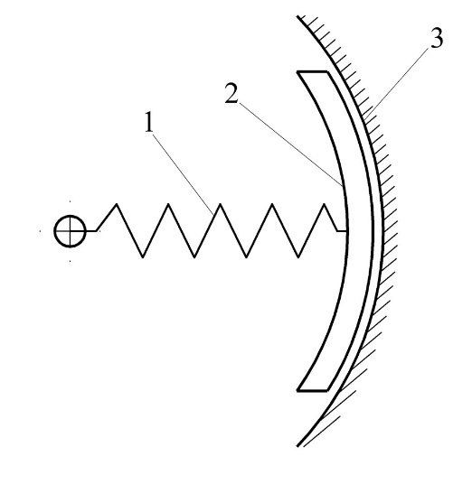
Задача 1. Условие
Центробежное сцепление состоит из двух (невесомых) пружин (1), удерживающих от перемещения в радиальном направлении два фрикциона (2) (см. рисунок) массой m = 0,1 кг каждый, способных прижиматься изнутри к барабану (3) радиусом 70 мм с коэффициентом трения k = 0,3 без проскальзывания. Пружины имеют преднатяг (первоначально растянуты) ∆X = 5 мм. Перемещением пружины от момента начала перемещения до контакта с барабаном пренебречь.

Slide 14
Задача 1. Условие (продолжение)
Вопросы:
1) Определить потребную жесткость пружин, если потребная частота вращения, при которой начинается передача момента (т.е. фрикционы входят в зацепление с барабаном) равна n₁ = 10 Гц.
2) Определить время разгона барабана и связанных с ним деталей, если частота вращения ведущего вала постоянна за время разгона и равна 30 Гц, начальная частота вращения барабана равна нулю, а приведенный момент инерции барабана и ведомых деталей равен 0,2 кг/м².

Slide 15
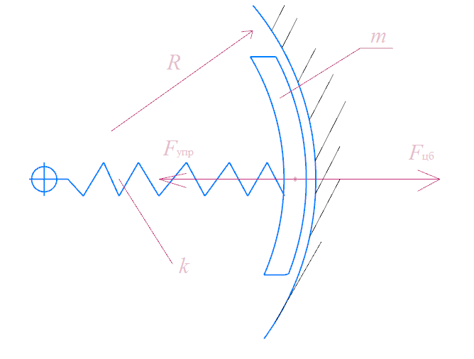
Задача 1. Решение
1) Для начала разберёмся с жесткостью пружины.
На фрикцион действуют две силы – центробежная и сила упругости со стороны растянутой пружины.
где ΔX – преднатяг пружины, f – частота вращения, ω – угловая скорость.

Slide 16
Задача 1. Решение
Поскольку зазор равен нулю – передача момента начинается при равенстве указанных сил
откуда
2) Время разгона.
Общее усилие прижима фрикциона (сила реакции опоры)
для частоты 30 Гц

Slide 17
Задача 1. Решение
Сила трения определяется как
А соответствующий крутящий момент для одного фрикциона
и для пары
Угловое ускорение, момент и момент инерции связаны как
откуда угловое ускорение

Slide 18
Задача 1. Решение
Потребная угловая скорость ведомой группы деталей соответствует частоте 20 Гц и равна
Вычислим время разгона

Slide 19
Задачи исследовательского направления

Slide 20
Задача 2. Условие
Определить с какой минимальной высоты надо сбросить исследуемый объект массой 8 кг, чтобы при свободном падении установившаяся скорость его движения была больше местной скорости звука. Площадь поперечного сечения объекта – 0,04 м², коэффициент аэродинамического (лобового) сопротивления 0,4.
Примечание: задачу можно решать графически.

Slide 21
Задача 2. Дополнительная информация
Для высот от 10000 до 80000 м зависимости температуры T [К] и давления p [Па] воздуха от высоты H [м] можно записать в виде:
где р₀ – давление на уровне моря, М = 29·10⁻³ кг/моль – молярная масса воздуха R = 8,31 Дж/(моль·К) – универсальная газовая постоянная.
Сила сопротивления воздуха
где Cx – коэффициент лобового сопротивления, ρ = 1,29 кг/м³ – плотность воздуха, v – скорость объекта, S – площадь поперечного сечения (миделя).
Местная скорость звука
где k = 1,4 – показатель адиабаты.

Slide 22
Задача 2. Решение
На падающее тело действуют силы тяжести и аэродинамического сопротивления.
Выразим скорость:
Скорость звука считается как:
Плотность воздуха найдем из уравнения состояния идеального газа:

Slide 23
Задача 2. Решение (продолжение)
Подставим полученные зависимости в соотношение для скорости:
Аналитически решать запредельно сложно – исполним графически

Slide 24
Задача 2. Решение (продолжение)
Искомая высота около 16 км.

Slide 25
Задачи технологического направления

Slide 26
Задача 3. Условие
Для соединения двух проводов при помощи пайки требуется расплавить припой общей массой 0,25 г. В рассматриваемом случае в доступе отсутствует как паяльник, так и сеть 220 В. Зато есть сильный кузнец с 5 кг молотом, который он без труда разгоняет до 10 м/с. В качестве паяльника применяется гвоздь диаметром 4 мм, завернутый в стеклоткань (чтобы не остывал при контакте с воздухом). Цилиндрическая часть гвоздя длиной 20 мм обрабатывается молотом, в результате чего нагревается. В тепло переходит 20% кинетической энергии молота. Припою передается 30% тепловой энергии нагретой части гвоздя.

Slide 27
Задача 3. Условие (продолжение)
Материал припоя – олово (теплоёмкость 260 Дж/(кг·К), теплота плавления 5,9·10⁴ Дж/кг, температура плавления 231,9°С). Материал гвоздя – сталь (плотность 7900 кг/м³, теплоёмкость 460 Дж/(кг·К)). Начальная температура припоя и гвоздя 20°С.
Вопросы:
1) До какой температуры должен быть нагрет гвоздь для расплавления припоя?
2) Сколько ударов молота для этого потребуется?

Slide 28
Задача 3. Решение
Определим энергию, передаваемую от молота гвоздю за один удар:
где m – масса молота, v – конечная скорость молота, η_{г} – КПД процесса передачи энергии от молота к гвоздю.
Определим количество энергии, которое гвоздь передаст припою:
где η_{пр} – КПД процесса передачи энергии от гвоздя к припою.
Определим приращение температуры гвоздя после одного удара:
где с_{г} – теплоёмкость материала гвоздя, m_{г} – масса гвоздя

Slide 29
Задача 3. Решение (продолжение)
Масса гвоздя может быть найдена как:
где d – диаметр гвоздя, L – длина обрабатываемого участка гвоздя, ρ_{г} – плотность материала гвоздя. Окончательно, выражение для подогрева гвоздя примет вид:
Определим какое кол-во энергии требуется сообщить припою:
где c_{п} – теплоёмкость материала припоя, mп – масса припоя, Т_{пл} – температура плавления припоя, q – теплота плавления припоя, T₀ – начальная температура (для припоя и гвоздя одинакова)

Slide 30
Задача 3. Решение (продолжение)
Численно:
Очевидно, чтобы расплавить припой, температура гвоздя должна быть выше температуры плавления припоя, иначе по законам термодинамики передача теплоты от гвоздя к припою невозможна. Тогда количество теплоты, которое необходимо сообщить гвоздю:
Тогда, зная потребное количество теплоты, можем определить сколько ударов должен сделать кузнец:

Slide 31
Задача 3. Решение (продолжение)
Численно:
Поскольку число ударов, которые должен сделать кузнец, должно быть натуральным числом, то полученное значение округляем в большую сторону. Окончательно:
Определим температуру, до которой нагреется гвоздь:
Численно:

Slide 32
Задача 4. Условие
Для изготовления стеклопластиковых труб проводится намотка на оправку (форму) ткани из тонких стеклянных нитей, пропитанной связующим (жидкий материал, превращающийся в пластмассу под воздействием физических или химических факторов). После этого проводится отверждение связующего. В качестве связующего используется двухкомпонентный состав, состоящий из двух объемных долей эпоксидной смолы и одной объемной доли отвердителя.
Плотность обоих компонентов составляет 1200 кг/м³. Стеклянная ткань (плотность материала 2500 кг/м³) имеет толщину 0.2 мм, а нити занимают 20% её объема.
Для подготовки пропитанной ткани компоненты связующего из двух емкостей под давлением подаются в смеситель, после чего в пропиточную ванну, где происходит пропитка ткани и отжим избыточного связующего перед намоткой.

Slide 33
Задача 4. Условие (продолжение)
Вопросы:
1) Каков необходимый расход компонентов связующего (в кг/с) для производства стеклопластиковой трубы средним диаметром 100 мм с толщиной стенки 2 мм, если производительность завода составляет 100 м/час.
2) Определите диаметры отверстий для подачи смолы и отвердителя, если избыточное давление подачи составляет 2 атм.
Определите массу 1 метра трубы.
Дополнительные сведения: объёмный расход жидкости через отверстие в первом приближении может быть определён по формуле
м³/с
где S – площадь сечения отверстия, Δp – избыточное давление в ёмкости с жидкостью, ρ – плотность жидкости.

Slide 34
Задача 4. Решение
Выделение физических процессов:
Прежде всего, указанные материалы расходуются на формирование трубы – то есть заполнение объема её стенки. Зная поперечные размеры трубы можно определить площадь сечения (и объем материала, расходуемый на изготовление 1 метра трубы).
Зная производительность завода (в погонных метрах трубы за единицу времени) и площадь сечения трубы – можно определить суммарный объемный расход материала. Зная объемные доли компонентов (ткани и связующего) можно определить их объемные расходы, а зная их плотности – и массовые расходы.
Зная толщину стенки и толщину стеклянной ткани (условно несжимаемой) можно определить количество слоев в трубе и, следовательно, необходимую площадь ткани для изготовления 1 п.м. трубы. А зная производительность завода – общий расход в м²/с.

Slide 35
Задача 4. Решение (продолжение)
Расход ткани и массовые расходы компонентов связующего являются ответом на вопрос №1.
Из формулы для объемного расхода жидкости, зная плотность материалов и избыточное давление подачи, можно определить площади (а значит и диаметры) отверстий, что является ответом на вопрос №2.
Стеклянная ткань является несжимаемой, но слои ложатся один на другой без зазора. То есть в намотанной на оправку ткани 20% объема занимает стекло, а остальные 80% объема – связующее. Исходя из плотностей материалов, можно найти массу 1 п.м. трубы, что является ответом на вопрос №3.

Slide 36
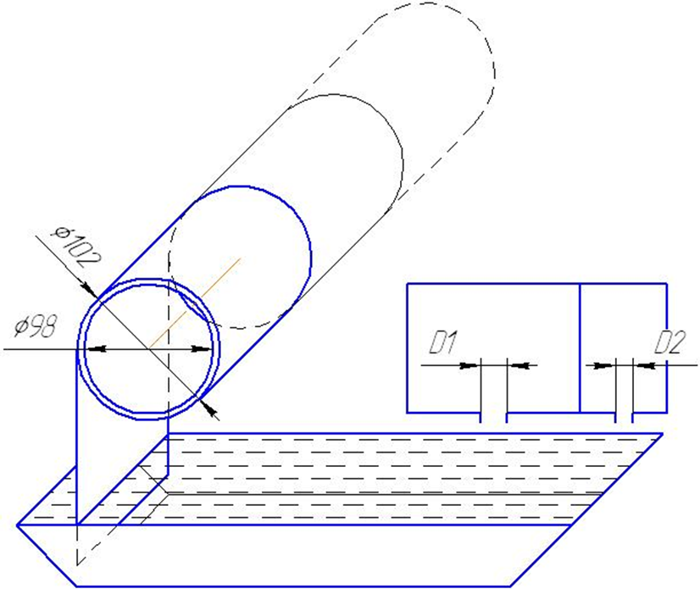
Задача 4. Решение (продолжение)
Notes:
Диаметры

Slide 37
Задача 4. Решение (продолжение)
Формализация физических процессов и подготовка системы уравнений, фактически, в данном примере свернуты в один пункт, ввиду отсутствия жесткой последовательности расчетов:
Площадь сечения материала трубы составляет:
где D и d – внешний и внутренний диаметры трубы соответственно.
Объемный расход материала трубы составляет
где L/T = 100 п.м/час – производительность завода. Для приведения параметров к системе СИ разделим объемный расход на количество секунд в часе:
м³/с

Slide 38
Задача 4. Решение (продолжение)
Объем l = 1 п.м трубы составляет V₁ = S·l.
Известно, что нити занимают 20% объема ткани, а значит и намотанного материала. Определим потребные объемные расходы компонентов:
Массовый расход ткани определяется объемным расходом материала и его плотностью
Массовые расходы смолы и отвердителя, соответственно:
Notes:
V_ткани

Slide 39
Задача 4. Решение (продолжение)
Количество слоев в ткани составляет
Здесь (D - d)/2 – толщина одной стенки, h – толщина слоя ткани.
Приняв средний диаметр трубы за диаметр намотки, определим длину ткани для намотки полной толщины:
Площадь отверстий выражается из формулы для расхода жидкости
Отсюда диаметр:

Slide 40
Задача 4. Решение (продолжение)
Проведение расчетов:
Расход ткани

Slide 41
Задача 4. Решение (продолжение)
Аналогично
Количество слоев в ткани
Расход ткани на полную толщину трубы
Диаметр отверстия для подачи смолы

Slide 42
Задача 4. Решение (продолжение)
Диаметр отверстия для подачи отвердителя, соответственно:
м.
Масса 1 метра трубы складывается из массы стеклянной ткани и массы связующего.
Масса ткани для 1 п.м. трубы составляет
Масса связующего (так как плотность компонентов одинакова – рассматриваем его как один материал с плотностью 1200 кг/м³)
Итого, полная масса 1 п.м. трубы составляет 0.917 кг.

Slide 43
Задача 4. Решение (продолжение)
Ответ:
Необходимый расход смолы составляет 0.0167 кг/с, отвердителя 0.00837 кг/с.
Необходимый диаметр отверстий подачи смолы и отвердителя составляет 0.98 мм и 0.69 мм соответственно.
1 метр трубы имеет массу 0.917 кг.

Slide 44
Задача 4. Оценка
Подпункт | Максимальное число баллов | Оценка решения
1. Выделение физических процессов, последовательности и причинно-следственных связей
Основные баллы | 8 | 8
Графическое описание | +3 | +1
Структурирование | +2 | +1
Максимальное число баллов | 13 | 10
2. Формализация физических процессов
Основные баллы | 9 | 8
Максимальное число баллов | 9 | 8
3. Подготовка системы уравнений, алгоритма, математической модели
Основные баллы | 8 | 8
Математические преобразования | +2 | +1
Максимальное число баллов | 10 | 9
4. Проведение расчетов, получение и представление результата
Расчеты и результат | 8 | 8
Представление результата | +4 | +4
Максимальное число баллов | 12 | 12
5. Дополнительные баллы в соответствии со спецификой задачи
Максимальное число баллов за этап | 6 | 0
Σ Сумма баллов | 50 | 39

Slide 45
Спасибо за внимание!
http://ysc.sm.bmstu.ru/elective.htm

